Slide 1
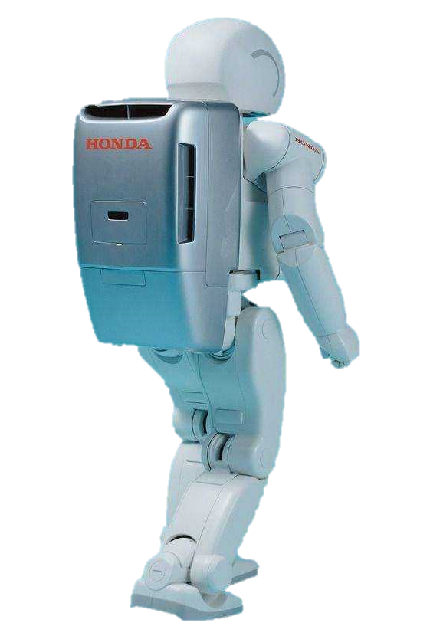
第六章 机器人静力分析与动力学

Slide 2
本章重点：
机器人的静力分析
机器人静力雅克比矩阵
机器人动力学分析
牛顿-欧拉方程
拉格朗日运动方程
本章难点：
拉格朗日运动方程

Slide 3
引言
前面章节介绍的机器人运动学和逆运动学以及微分运动等均是以位置为研究对象。除了位置控制方式外，力也是机器人的另一种重要控制方式。
机器人是一个复杂的动力学系统，机器人系统在外载荷和关节驱动力矩(驱动力)的作用下将取得静力平衡，在关节驱动力矩(驱动力)的作用下将发生运动变化。当机器人出于静力平衡时，可以对其进行静力分析，而当机器人出于运动模式时，需要对其进行动力学分析。
机器人的动态性能不仅与运动学因素有关，还与机器人的结构形式、质量分布、执行机构的位置、传动装置等对动力学产生重要影响的因素有关。

Slide 4
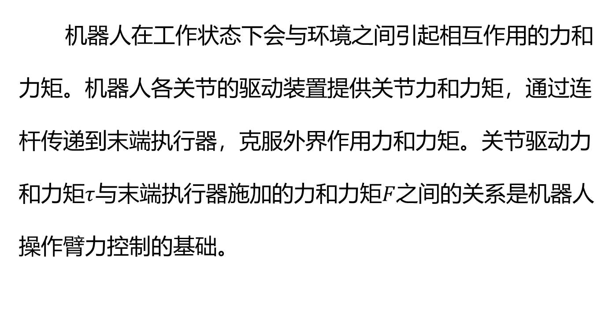
6.1 机器人静力分析

Slide 5
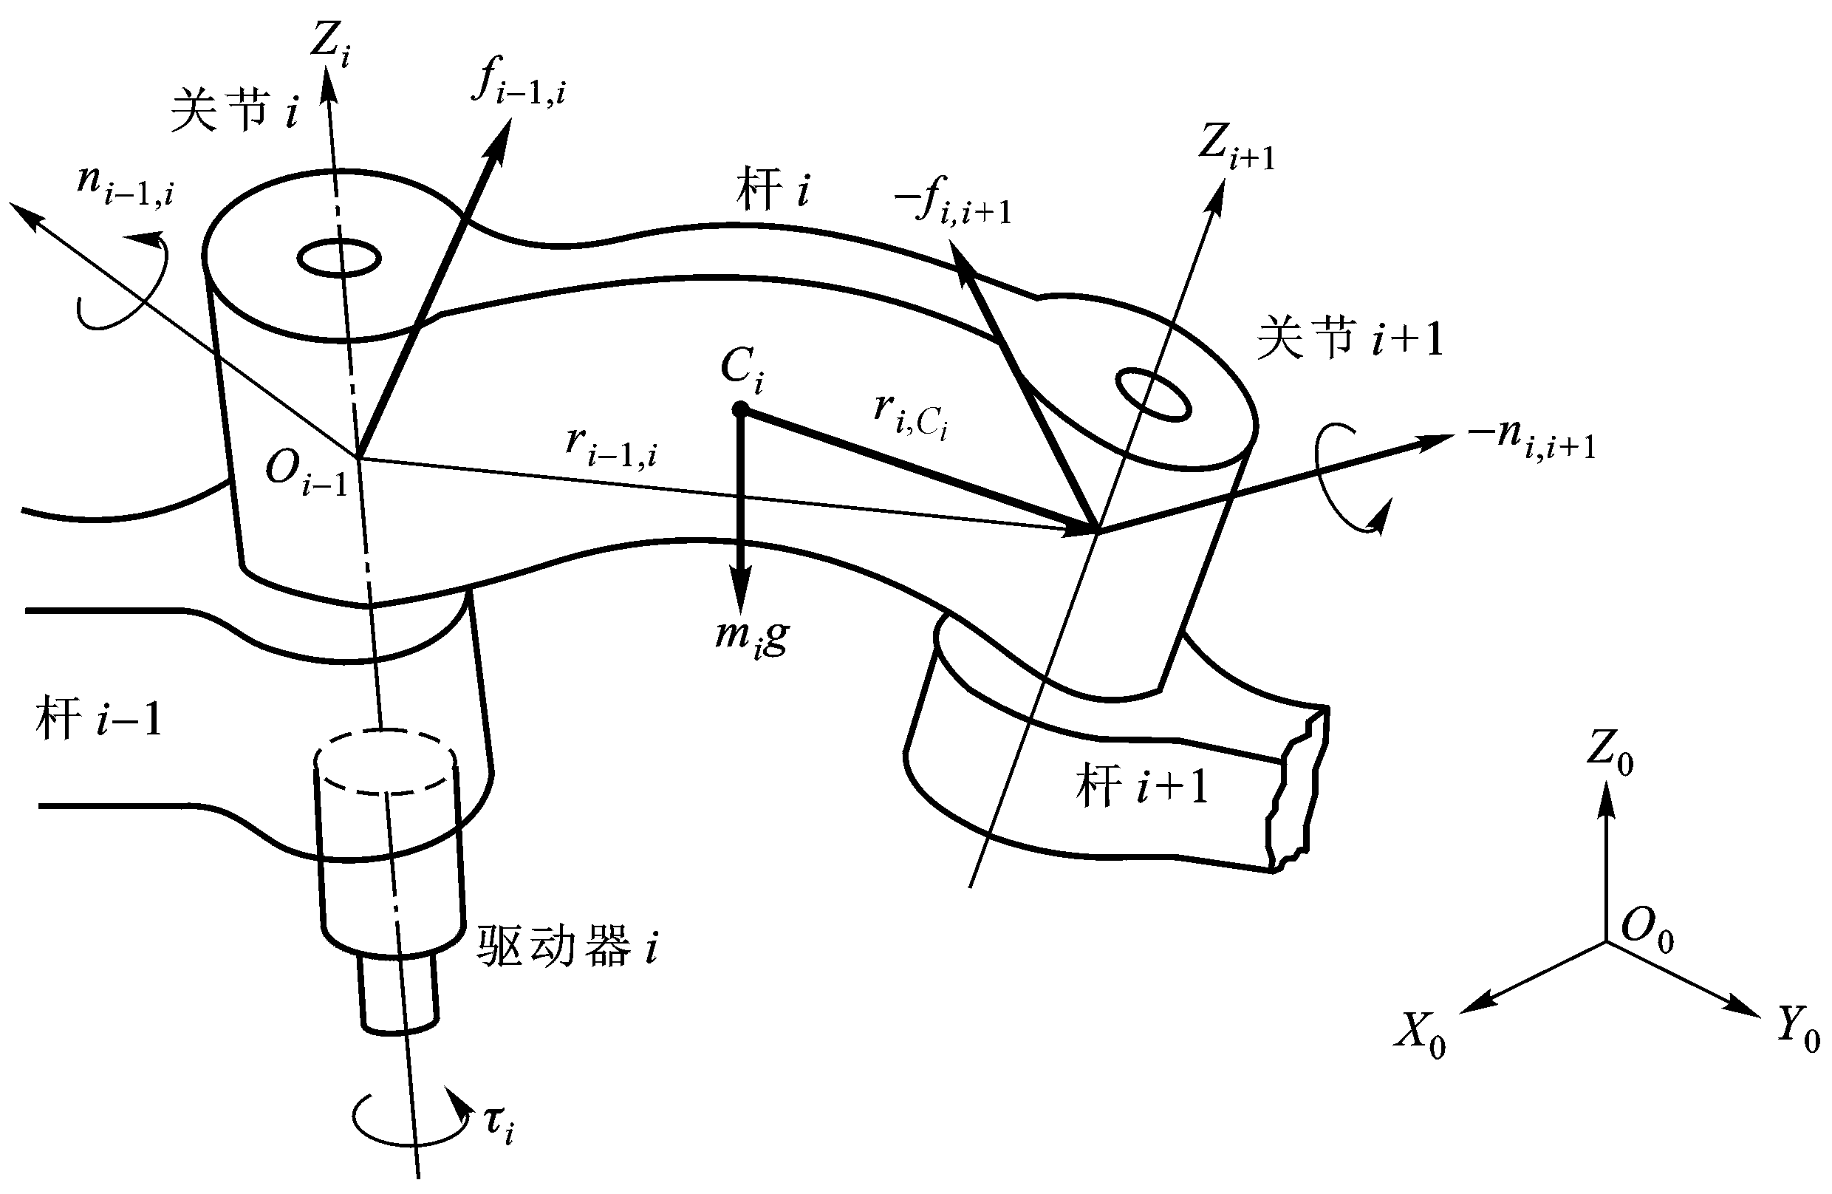
6.1.1 操作臂力和力矩的平衡
如图2.3所示，杆i通过关节i和i+1分别与杆i–1和i+1相连接，建立两个坐标系{i–1}和{i}。
图6.1 杆i上的力和力矩

Slide 6
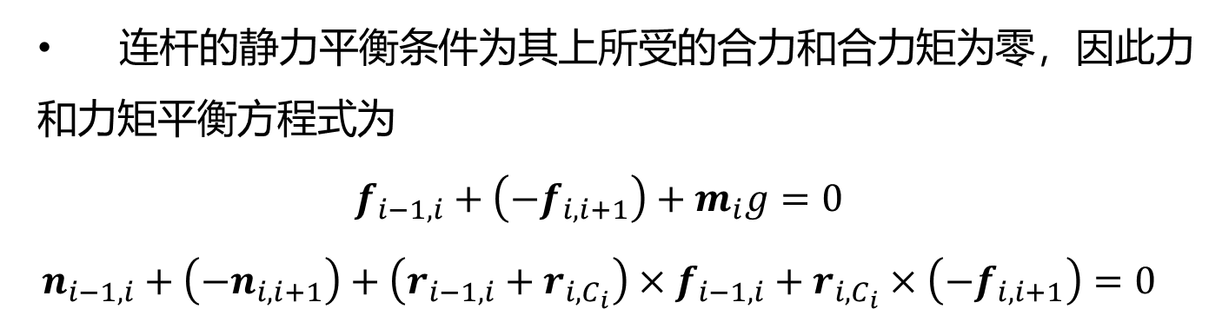
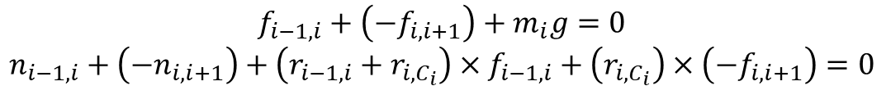
式中：r_{i–1，i} —坐标系{i }的原点相对于坐标系{i+1}的位置矢量；
r_{i，Ci} —质心相对于坐标系{i }的位置矢量。
假如已知外界环境对机器人最后一个连杆的作用力和力矩，那么可以i-1、i和i+1关节对应的相邻两连杆的关系由最后一个连杆向零连杆(机座)依次递推，从而计算出每个连杆上的受力情况。

Slide 7
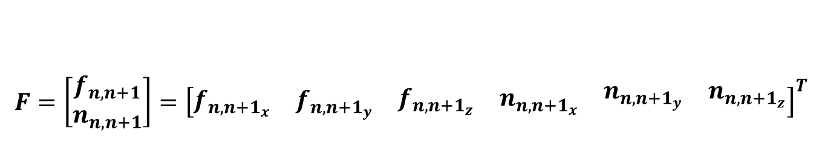

6.1.2 机器人力雅可比
为了便于表示机器人手部端点的力和力矩(简称为端点广义力F )，可将 f_{n，n+1}和n_{n，n+1}合并写成一个6维矢量
各关节驱动器的驱动力或力矩可写成一个n 维矢量的形式，即:
式中：n 为关节的个数；τ 为关节力矩(或关节力)矢量，简称广义关节力矩。对于转动关节，τ_{i} 表示关节驱动力矩；对于移动关节，τ_{i} 表示关节驱动力。

Slide 8
虚功原理（principle of virtual work）
虚功原理（虚位移原理）：约束力不做功的力学系统实现平衡
的必要且充分条件是对结构上允许的任意位移（虚位移）
施力所做功之和为零。
虚位移：系统力学结构的位移，不同于随时间一起产生的实际
位移。
约束力：使系统动作（运动）受到制约的力。

Slide 9
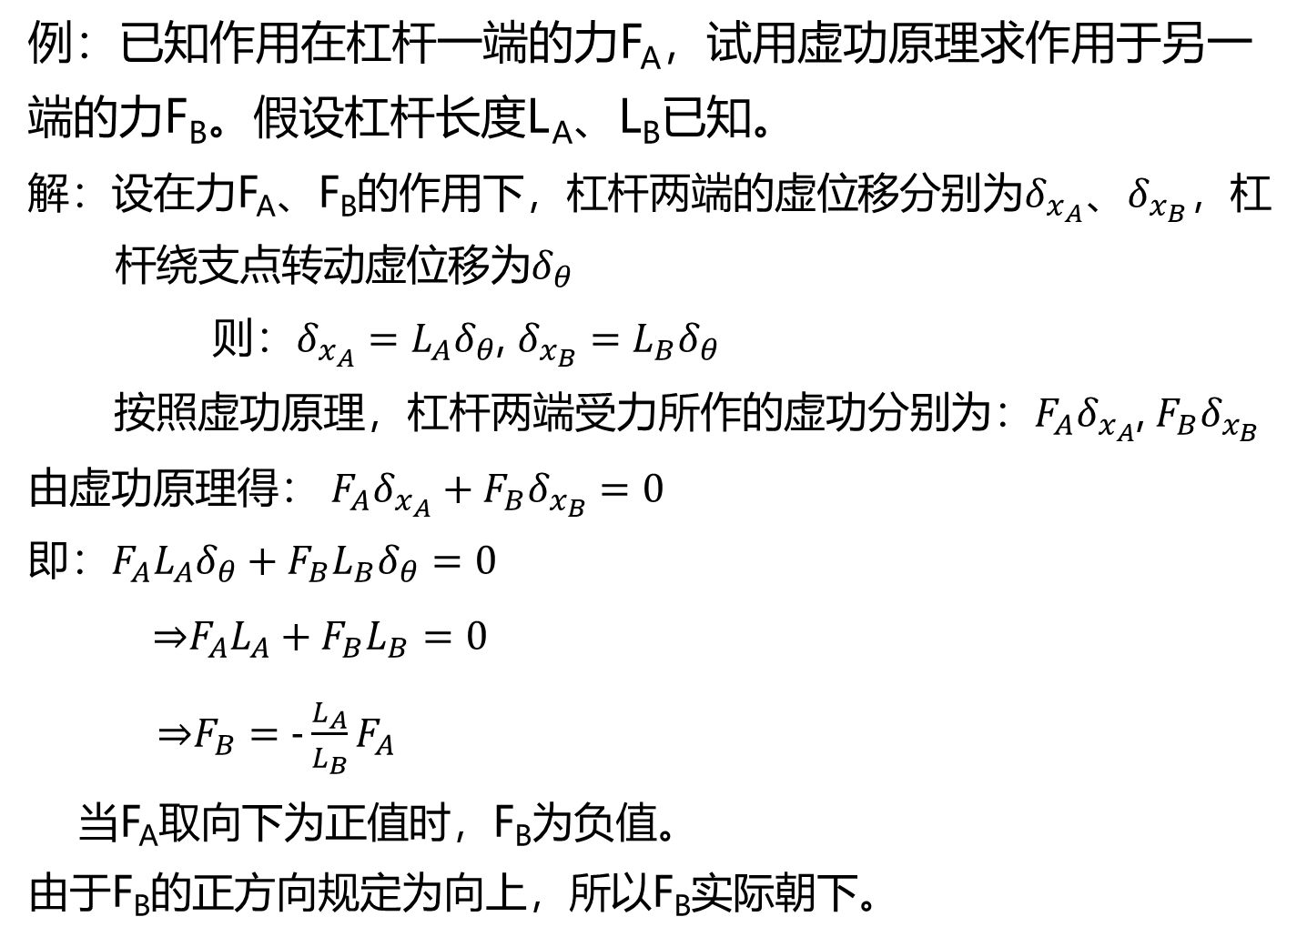
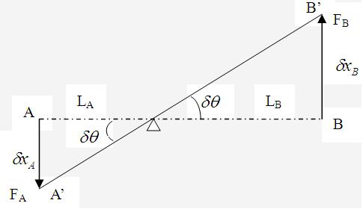

Slide 11
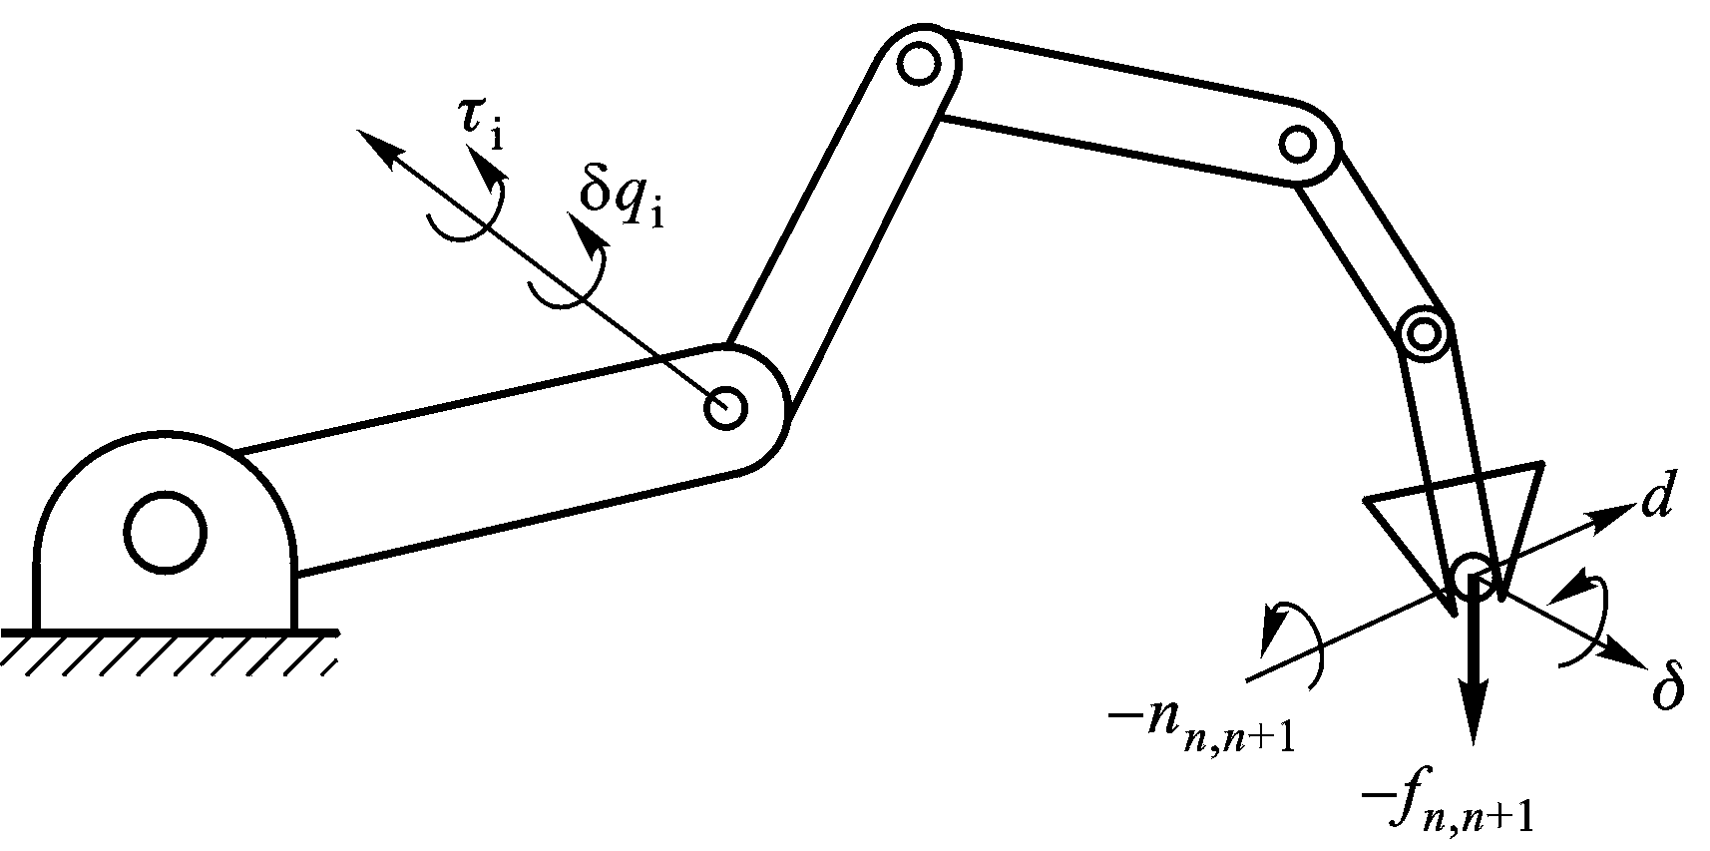
假定关节无摩擦，并忽略各杆件的重力，现利用虚功原理推导机器人手部端点力F 与关节力矩τ 的关系。
若关节虚位移为δq_{i}，末端执行器的虚位移为δX，即：
式中：d=[d_{X}，d_{Y}，d_{Z}]^{T}、
δ=[δϕ_{X}，δϕ_{Y}，δϕ_{Z}]^{T}
分别对应于末端执行器的
线虚位移和角虚位移；
δq为由各关节虚位移δq_{i}组成的机器人关节虚位移矢量。
图6.2 末端执行器及各关节的虚位移

Slide 12


假设发生上述虚位移时，各关节力矩为τ_{i}(i=1，2, … , n)，环境作用在机器人手部端点上的力和力矩分别为–f_{n，n+1}和–n_{n，n+1}。由上述力和力矩所作的虚功可以由下式求出：
或写成
根据虚位移原理，机器人处于平衡状态的充分必要条件是对任意符合几何约束的虚位移有δW=0，并注意到虚位移δq 和δX之间符合杆件的几何约束条件。利用式δX=J δq

Slide 13
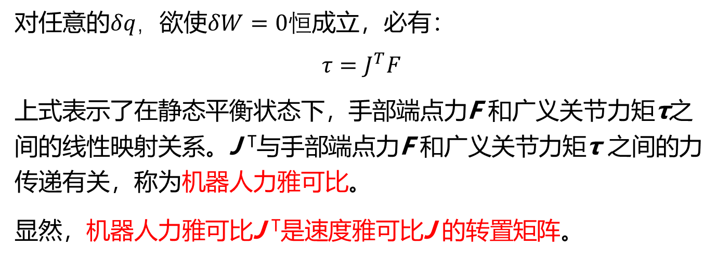
（6-1）

Slide 14
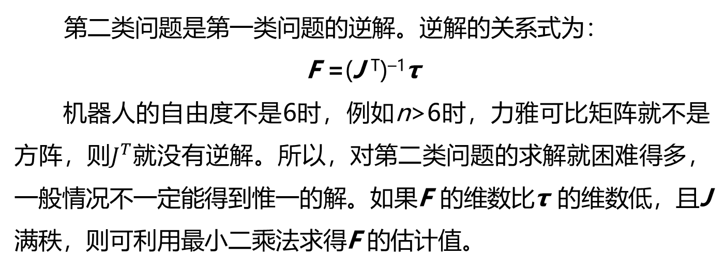
6.1.3 机器人静力计算
机器人操作臂静力计算可分为两类问题：
(1)已知外界环境对机器人手部的作用力F′，利用式(2.20)求相应的满足静力平衡条件的关节驱动力矩τ。
(2) 已知关节驱动力矩τ，确定机器人手部对外界环境的作用力或负载的质量。

Slide 15
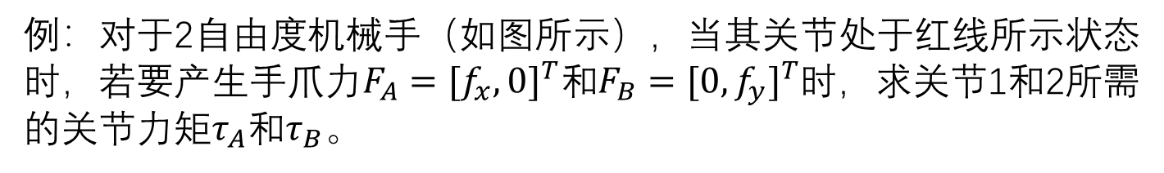
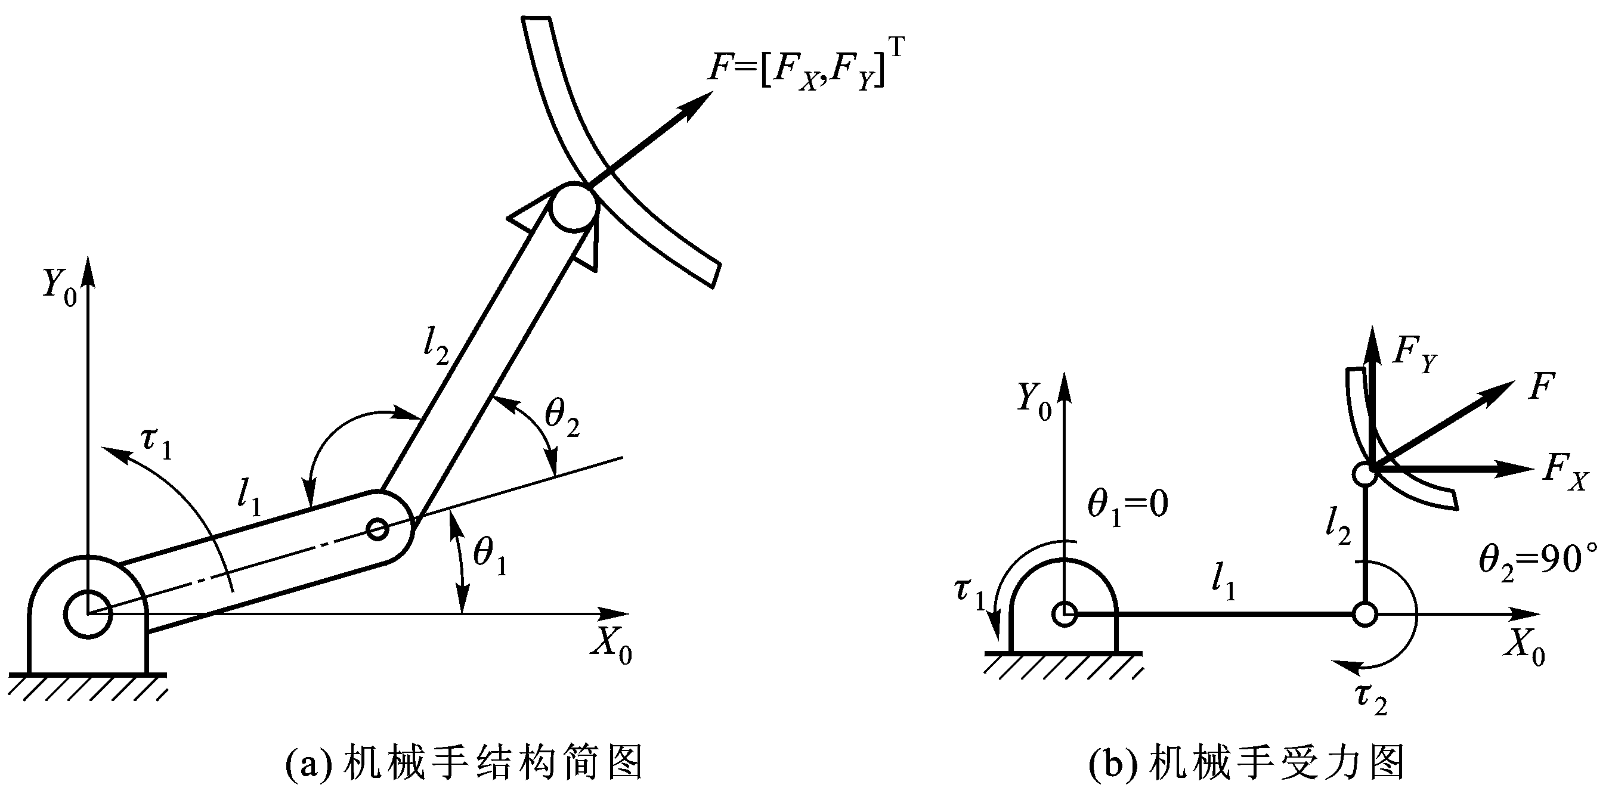
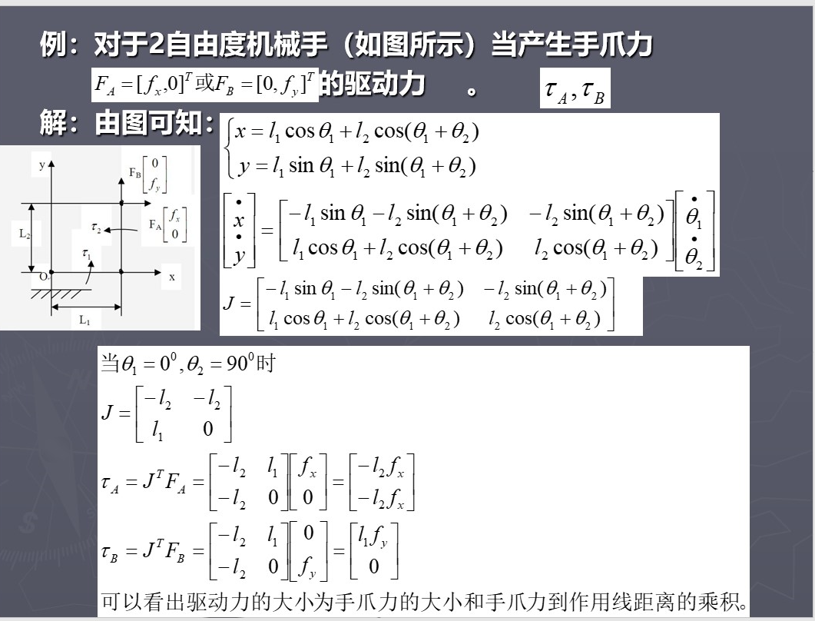
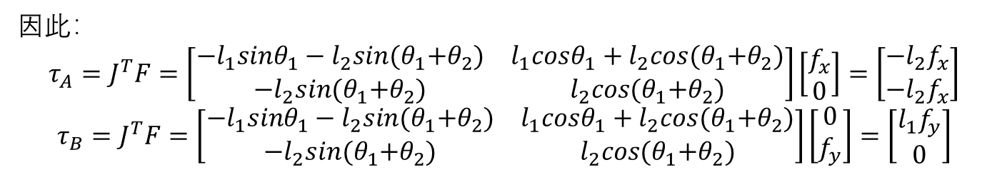
解：由图可知：
即：
可以看出：驱动力的大小为手爪力的大小和手爪到作用线距离的乘积。

Slide 16
6.2 机器人动力学分析
机器人的运动是通过在关节轴上施加驱动力来实现的。机器人运动与驱动力的关系称为机器人动力学，是本章要讨论的主要问题。
机器人动力学问题分为两类：
一类是已知作用在机器人上驱动力随时间的变规律，求机器人的运动规律（位置、速度和加速度轨迹），称为机器人正动力学问题；
另一类是已知机器人随时间的运动规律，求期望的驱动力，称为机器人逆动力学问题。

Slide 17
6.2 机器人动力学分析
机器人动力学的研究有牛顿-欧拉(Newton-Euler) 法、拉格朗日(Langrange)法、高斯(Gauss)法、凯恩(Kane)法及罗伯逊-魏登堡(Roberon-Wittenburg) 法等。本节介绍动力学研究常用的牛顿-欧拉方程和拉格朗日方程。
牛顿－欧拉法：利用牛顿力学的刚体力学知识导出逆动力学递推公式，再归纳出相应的链式规则。
拉格朗日法：引入拉格朗日方程直接获得机器人动力学方程解析公式。
其中拉格朗日法运算量最大，牛顿欧拉法次之，凯恩法运算量最小，效率最高。

Slide 18
6.2.1 牛顿-欧拉方程
刚体直线运动
质量为m的质点，其在直线上运动的动力学问题可以用牛顿第二定律描述：
或者
刚体定轴转动与惯性矩
刚体定轴转动微分方程：
其中I称为绕固定轴的惯性矩（也称为转动惯量），τ是作用在固定轴上的合外力矩。
比较上面两式可以发现，刚体定轴转动和质点的直线运动的动力学方程的形式是完全相同的。因此，I 可以看成刚体定轴转动的惯性质量。

Slide 19
6.2.1 牛顿-欧拉方程
下面以图6.2所示质量为M半径为R的均匀圆盘绕过圆心的Z轴的惯性矩计算问题给出惯性矩的定义：
图6.2 圆盘绕过圆心轴惯性矩
上式给出了任意刚体绕固定轴惯性矩的定义，其中dm是微元体质量，r是微元体到转轴的距离，V是刚体的体积，因此上式表示在整个体积上的积分。
对于图6.2所示均匀圆盘，面密度ρ=M/(πR²)，取极坐标微元体，则：

Slide 20
6.2.1 牛顿-欧拉方程
例 如图6.3 所示匀质杆，质量为M，杆长为L，计算绕质心的惯性矩。
解：匀质杆的线密度ρ=M/L，取微元体 dx，则:
注意：上面讨论的都是以刚体质心为中心的惯性矩。
图6.3 匀质杆绕质心惯性矩

Slide 21
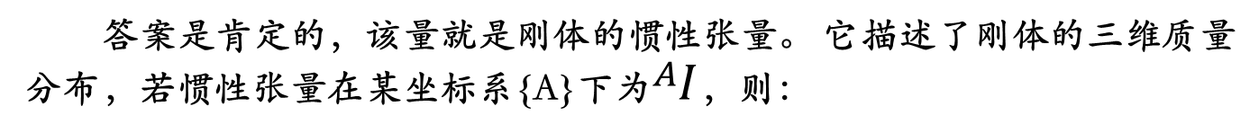
6.2.1 牛顿-欧拉方程
刚体的惯性张量
对于在三维空间自由运动的刚体，存在无穷多个可能转轴，计算绕所有转轴的惯性矩显然是不现实的。
因此需要考虑这样的问题：是否存在一个量，它能够表示刚体绕任意转轴的惯性矩？
图 空间刚体的惯性张量

Slide 22
6.2.1 牛顿-欧拉方程
惯性张量是一个对称矩阵，各元素的值为：
（6-2）
其中dv表示单元体，ρ表示单元体密度，单元体的位置^{A}r =[x y z]^{T}。
惯性张量中I_{xx}，I_{yy}和I_{zz}称为惯性矩，交叉项I_{xy}，I_{xz}和I_{yz}称为惯性积。
惯性张量中元素的数值与坐标系的选择有关，一般存在某个坐标系，使得交叉项全为0。称其坐标轴为惯性主轴，该坐标系称为惯性主轴坐标系。
对于质量均匀分布的规则物体，惯性主轴就是物体的对称轴。

Slide 23
6.2.1 牛顿-欧拉方程
例 如图6.4所示质量均匀分布的长方形刚体，密度为$ρ$，质量为M，计算其
惯性张量。
解：单元体dv=dxdydz，根据（6-2）得：
同理可以得到另外两个惯性矩：

Slide 24
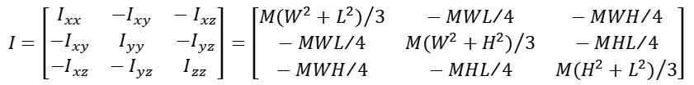
6.2.1 牛顿-欧拉方程
下面计算惯性积：
同理可以得到另外两个惯性积：
因此，长方形刚体的惯性张量I为：
$$I=\left[\begin{matrix}I_{xx} & {−I}_{xy} & −I_{xz} \\ {−I}_{xy} & I_{yy} & {−I}_{yz} \\ {−I}_{xz} & −I_{yz} & I_{zz}\end{matrix}\right]=\left[\begin{matrix}{M(W^{2}+L^{2})}/3 & −{MWL}/4 & −{MWH}/4 \\ −{MWL}/4 & {M(W^{2}+H^{2})}/3 & −{MHL}/4 \\ −{MWH}/4 & −{MHL}/4 & {M(H^{2}+L^{2})}/3\end{matrix}\right]$$

Slide 25

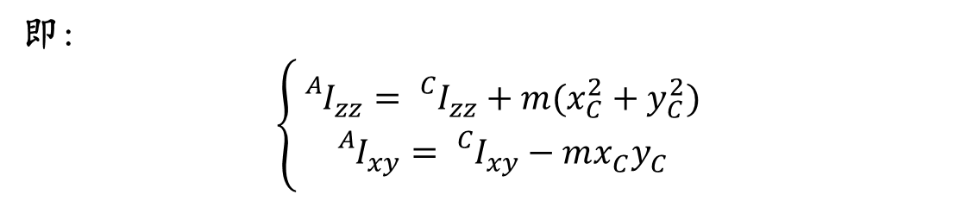
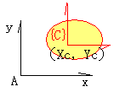
6.2.1 牛顿-欧拉方程
平行移轴定理
其它的惯性矩和惯性积可通过交换x、y、z的顺序得到。其中，^{C}I 表示刚体绕质心轴的惯性矩，m为刚体质量，d为两轴之间的距离。
若已知刚体绕质心轴的惯性矩，则刚体绕任意平行轴的惯性矩可以非常方便地利用平行移轴定理进行计算。

Slide 26
6.2.1 牛顿-欧拉方程
平行移轴定理
例如，计算下图所示匀质杆绕杆端点的惯性矩
解：根据平行移轴定理，
可以验证，与采用积分方法计算的结果相同。

Slide 27
6.2.1 牛顿-欧拉方程
例 如图6-4所示质量均匀分布的长方形刚体在质心坐标系（原点位于质心，坐标系姿态与原坐标系姿态相同）下表示的惯性张量。
解：根据平行移轴定理计算，其中:
因此得，
其它四个值可以采用类似的方法获得。
因此，在质心坐标系{C}下，刚体的惯性张量为：
结果是对角矩阵，此时坐标系{C}的坐标轴是刚体的惯性主轴。

Slide 28
6.2.1 牛顿-欧拉方程
我们知道：刚体的运动=质心的平动+绕质心的转动
其中，质心平动涉及直线运动，包含速度、加速度；
绕质心的转动涉及转动，包含角速度、角加速度。
应用牛顿-欧拉方程建立机器人机构的动力学方程是指：研究构件质心的运动使用牛顿方程，研究相对于构件质心的转动使用欧拉方程。
牛顿-欧拉方程表征了力、力矩、惯性张量和加速度之间的关系。

Slide 29
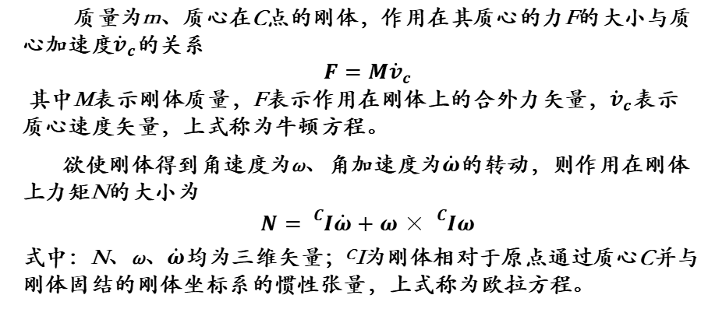
6.2.1 牛顿-欧拉方程
质量为m、质心在C点的刚体，作用在其质心的力F的大小与质心加速度${\dot{v}}_{c}$的关系
$$F=M{\dot{v}}_{c}$$
其中M表示刚体质量，F表示作用在刚体上的合外力矢量，${\dot{v}}_{c}$表示质心速度矢量，上式称为牛顿方程。
欲使刚体得到角速度为ω、角加速度为$\dot{ω}$的转动，则作用在刚体上力矩N的大小为
$$N={}_{}^{C}{I\dot{ω}+ω×{}_{}^{C}Iω}$$
式中：N、ω、$\dot{ω}$均为三维矢量；^{C}I为刚体相对于原点通过质心C并与刚体固结的刚体坐标系的惯性张量，上式称为欧拉方程。
（6-3）
（6-4）
式（6-3）和（6-4）一起称为刚体的牛顿-欧拉方程。分析机械臂的动力学问题时，首先对每个连杆列出牛顿-欧拉方程，同时需要分析连杆间的速度、加速度传递关系以及力的传递关系。

Slide 30
机器人的杆件的速度和加速度
基本思路：
已知基座速度和各关节的相对速度，从基座速度开始，一步一步递推出末端执行器的速度。

Slide 31
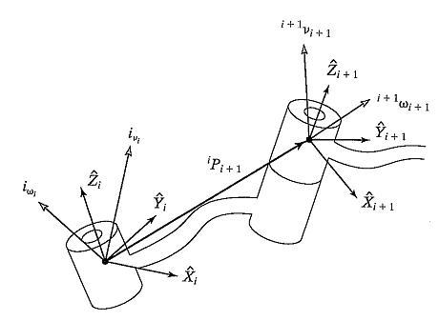

机器人的杆件的速度
机器人杆件的速度包括线速度和角速度，下面介绍如何从i杆件的速度递推计算i+1杆件的线速度和角速度。
如图所示，设已知i杆件的速度为ω_{i}和v_{i}，i+1杆件绕Z_{i+1}轴旋转的角速度为${\dot{θ}}_{i+1}$ 。

Slide 32
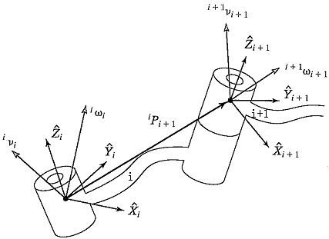

机器人的杆件的速度
则：在{i+1}坐标系中表示的i+1杆件杆的角速度为：
在{i+1}中表示的i+1杆的角速度
在{i+1}坐标系中表示的i+1坐标系原点的线速度为：
其中，${}_{}^{i}{p_{i+1}}$ 是在{i}中表示的指向{i+1}原点的距离。

Slide 33
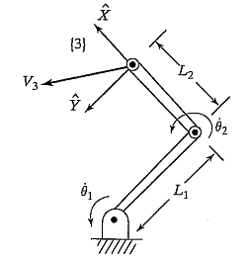
机器人的杆件的速度
例 一两杆关节机器人如图所示，计算以关节速度为函数的手尖处
的速度。

Slide 34
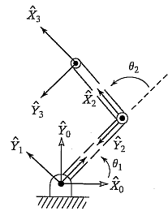
机器人的杆件的速度
解：1、建立坐标系，如图：
2、求位姿矩阵：

Slide 35
机器人的杆件的速度
得：
1杆在{1}中表示的速度

Slide 36
机器人的杆件的速度
如果在基座坐标系中表示，仅需乘以R₀₃。
则：

Slide 37
机器人的杆件的速度
例2、试求例1中两杆关节机器人的雅克比矩阵。
解：由例1知：
及
则：

Slide 38
机器人的杆件的速度
雅克比矩阵的行数等于笛卡尔空间自由度，列数等于机器人的关节数。
同理，我们可以求相对基座坐标系的雅克比矩阵。
所以：
10

Slide 39
机器人的杆件的加速度
$${}_{}^{i+1}{{\dot{ω}}_{i+1}}={}_{i}^{i+1}R{}_{}^{i}{{\dot{ω}}_{i}}+{}_{i}^{i+1}R{}_{}^{i}{ω_{i}}×{\dot{θ}}_{i+1}{}_{}^{i+1}{{\hat{Z}}_{i+1}+{\ddot{θ}}_{i+1}{}_{}^{i+1}{{\hat{z}}_{i+1}}}$$
$${}_{}^{i+1}{{\dot{v}}_{i+1}}={}_{i}^{i+1}R[{}_{}^{i}{{\dot{ω}}_{i}}×{}_{}^{i}{P_{i+1}}+{}_{}^{i}{ω_{i}}×({}_{}^{i}{ω_{i}}×{}_{}^{i}{P_{i+1}})+{}_{}^{i}{{\dot{v}}_{i}}]$$
$${}_{}^{i}{{\dot{v}}_{C_{i}}}={}_{}^{i}{{\dot{ω}}_{i}}×{}_{}^{i}{P_{C_{i}}}+{}_{}^{i}{ω_{i}}×({}_{}^{i}{ω_{i}}×{}_{}^{i}{P_{C_{i}}})+{}_{}^{i}{{\dot{v}}_{i}}$$

Slide 40

4.2 机械人的牛顿—欧拉方程
作用力和力矩
计算出每个杆件质心的加速度后，我们可以应用牛顿-欧拉方程来计算作用在每个杆件质心的惯性力和惯性力矩。
根据牛顿-欧拉方程，有：
$${}_{ }^{i}{F_{i}}=m_{i}{}_{ }^{i}{{\dot{v}}_{C_{i}}} \\ {}_{ }^{i}{N_{i}}={}_{ }^{C_{i}}{I_{i}}{}_{ }^{i}{{\dot{ω}}_{C_{i}}}+ω_{i}×{}_{ }^{C_{i}}{I_{i}}{}_{ }^{i}{ω_{i}}$$
28

Slide 41
3.3.1 机械臂的牛顿—欧拉方程
作用在第i个构件上的所有力化简到质心的总的合力为：
它们都在基础坐标系中表示。
相对于质心的总的合力矩N_{i}为：
$${}_{ }^{i}{N_{i}}={}_{ }^{i}{n_{i}}−{}_{ }^{i}{n_{i+1}}+(−{}_{ }^{i}{P_{C_{i}}})×{}_{ }^{i}{f_{i}}−({}_{ }^{i}{P_{C_{i+1}}}−{}_{ }^{i}{P_{C_{i}}})×{}_{ }^{i}{f_{i+1}}$$

Slide 42


3.3.1 机械臂的牛顿—欧拉方程
最后，为了便于递推计算，重新安排力和力矩计算公式，由连杆序号由高往低的递推式子为：
$${}_{ }^{i}{f_{i}}={}_{i+1}^{i}R{}_{ }^{i+1}{f_{i+1}}+{}_{ }^{i}{F_{i}}$$
$${}_{ }^{i}{n_{i}}={}_{ }^{i}{N_{i}}+{}_{i+1}^{i}R{}_{ }^{i+1}{n_{i+1}}+{}_{ }^{i}{P_{C_{i}}×{}_{ }^{i}{F_{i}}}+{}_{ }^{i}{P_{i+1}×{}_{i+1}^{i}{R{}_{ }^{i+1}{f_{i+1}}}}$$
其中， ${}_{ }^{ }{f_{i}表示连杆i−1对连杆i的力，n_{i}表示连杆i−1对连杆i的力矩。}$
i杆件需要的关节力矩为相邻杆件作用于它的力矩的Z分量，即：
$$τ_{i}={{}_{ }^{i}{n_{i}}}^{T}{}_{ }^{i}{{\hat{Z}}_{i}}$$

Slide 43
3.3.1 机械臂的牛顿—欧拉方程
牛顿-欧拉方程的递推算法：
由两部分组成：
首先，从1号杆到n号杆，向前递推计算各杆的速度和加速度;
然后，再从n号杆到1号杆，向后递推计算作用力和力矩，以及关节驱动力矩。

Slide 44
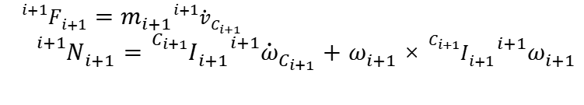
3.3.1 机械臂的牛顿—欧拉方程
算法过程总结如下：
条件：基础杆件和各关节的角速度和角加速度已知
向外递推：i: 0→5
$${}_{ }^{i+1}{{\dot{ω}}_{i+1}}={}_{i}^{i+1}R{}_{ }^{i}{{\dot{ω}}_{i}}+{}_{i}^{i+1}R{}_{ }^{i}{ω_{i}}×{\dot{θ}}_{i+1}{}_{ }^{i+1}{{\hat{Z}}_{i+1}+{\ddot{θ}}_{i+1}{}_{ }^{i+1}{{\hat{z}}_{i+1}}}$$
$${}_{ }^{i+1}{{\dot{v}}_{i+1}}={}_{i}^{i+1}R[{}_{ }^{i}{{\dot{ω}}_{i}}×{}_{ }^{i}{P_{i+1}}+{}_{ }^{i}{ω_{i}}×({}_{ }^{i}{ω_{i}}×{}_{ }^{i}{P_{i+1}})+{}_{ }^{i}{{\dot{v}}_{i}}]$$
$${}_{ }^{i+1}{{\dot{v}}_{C_{i+1}}}={}_{ }^{i+1}{{\dot{ω}}_{i+1}}×{}_{ }^{i+1}{P_{C_{i+1}}}+{}_{ }^{i+1}{ω_{i+1}}×({}_{ }^{i+1}{ω_{i+1}}×{}_{ }^{i+1}{P_{C_{i+1}}})+{}_{ }^{i+1}{{\dot{v}}_{i+1}}$$
$${}_{ }^{i+1}{F_{i+1}}=m_{i+1}{}_{ }^{i+1}{{\dot{v}}_{C_{i+1}}} \\ {}_{ }^{i+1}{N_{i+1}}={}_{ }^{C_{i+1}}{I_{i+1}}{}_{ }^{i+1}{{\dot{ω}}_{C_{i+1}}}+ω_{i+1}×{}_{ }^{C_{i+1}}{I_{i+1}}{}_{ }^{i+1}{ω_{i+1}}$$

Slide 45
3.3.1 机械臂的牛顿—欧拉方程
条件：基础杆件和各关节的角速度和角加速度已知
向内递推：i: 6→1
$${}_{ }^{i}{f_{i}}={}_{i+1}^{i}R{}_{ }^{i+1}{f_{i+1}}+{}_{ }^{i}{F_{i}}$$
$${}_{ }^{i}{n_{i}}={}_{ }^{i}{N_{i}}+{}_{i+1}^{i}R{}_{ }^{i+1}{n_{i+1}}+{}_{ }^{i}{P_{C_{i}}×{}_{ }^{i}{F_{i}}}+{}_{ }^{i}{P_{i+1}×{}_{i+1}^{i}{R{}_{ }^{i+1}{f_{i+1}}}}$$
$$τ_{i}={{}_{ }^{i}{n_{i}}}^{T}{}_{ }^{i}{{\hat{Z}}_{i}}$$

Slide 46
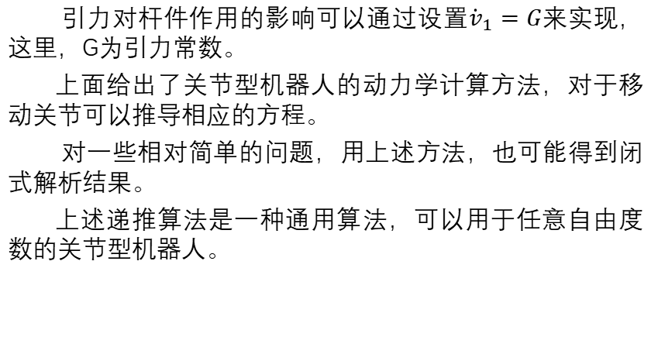
3.3.1 机械臂的牛顿—欧拉方程
引力对杆件作用的影响可以通过设置${\dot{v}}_{1}=G$来实现，这里，G为引力常数。
上面给出了关节型机器人的动力学计算方法，对于移动关节可以推导相应的方程。
对一些相对简单的问题，用上述方法，也可能得到闭式解析结果。
上述递推算法是一种通用算法，可以用于任意自由度数的关节型机器人。

Slide 47
从推导可以看出，很简单的二自由度平面关节型机器人的动力学方程已经很复杂，包含了很多因素，这些因素都在影响机器人的动力学特性。对于比较复杂的多自由度机器人，其动力学方程更庞杂，推导过程更为复杂，不利于机器人的实时控制。故进行动力学分析时，通常进行下列简化：
当杆件长度不太长，重量很轻时，动力学方程中的重力矩项可以
省略。
(2) 当关节速度不太大，机器人不是高速机器人时，含有
的项可以省略。
(3) 当关节加速度不太大，即关节电动机的升、降速比较平稳时，
含有 的项有时可以省略。但关节加速度减小会引起速度升
降的时间增加，延长机器人作业循环的时间。

Slide 48
牛顿—欧拉方程实例
例1 如图3所示的平面两自由度机器人机构。
连杆L1质心为C1，质量为m1，
驱动力矩为m1=[0 0 m11]^{T}，角速度为ω1=[0 0 ω1]^{T},
加速度为ε1=[0 0 ε1]^{T};
连杆L2质心为C2，质量为m2，
驱动力矩为m2=[0 0 m22]^{T}，角速度为ω2=[0 0 ω2]^{T},
加速度为ε2=[0 0 ε2]^{T}，
图 3 平面两自由度
机器人机构

Slide 49
牛顿—欧拉方程实例
选取关节O和关节A处的转角θ1和θ2为系统的广义坐标，可以写出连杆L1的牛顿—欧拉方程为:
连杆L2的牛顿—欧拉方程为:
式中:
重力
驱动力矩

Slide 50
牛顿—欧拉方程实例
由以上几式消去杆件间作用力，可解得:
考虑质心位置：
求导得：

Slide 51
牛顿—欧拉方程实例
另外：

Slide 52
牛顿—欧拉方程实例
有：
即：
代入加速度分量，得：
对m₂₂可同样写出矩阵方程。

Slide 53
牛顿—欧拉方程实例
化简可得：
上式即为各杆件关节的驱动力计算公式，它是一个以角加速度为变量、变系数的非线性动力学方程。

Slide 54
牛顿—欧拉方程实例
以上两式进一步写成：
式中：
系数是位置的函数

Slide 55
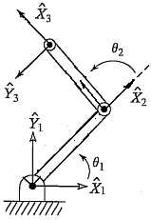
牛顿—欧拉方程实例
例2：如图所示为两杆平面机器人，为了简单起见，我们假设每个杆件的质量集中于杆件的尾部，其大小为m1和m2。
解：每个杆件的质量中心矢量为：
由于点质量假设，每个杆件相对质心的惯性张量为零，即：

Slide 56
牛顿—欧拉方程实例
末端执行器上无作用力，所以：
基座静止，因此：
考虑到重力，我们使用：

Slide 57
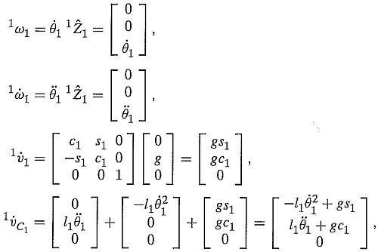
应用递推公式有：
向前：1杆件：

Slide 58
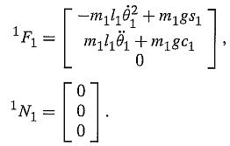
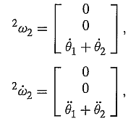
2杆件：

Slide 59
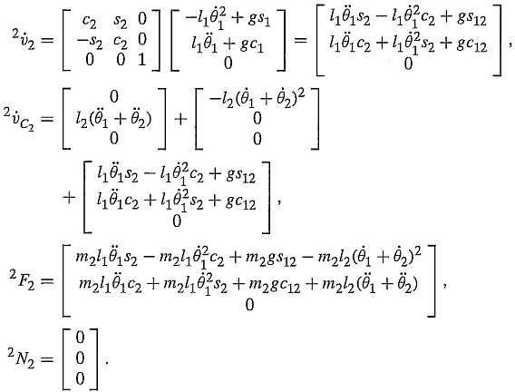

Slide 60
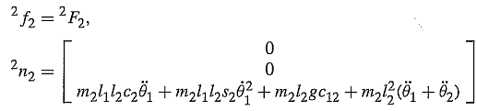
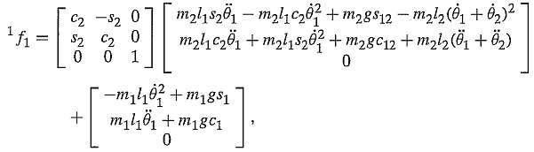
向后递推：
2杆件：
1杆件：

Slide 61
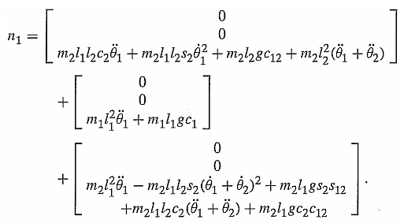
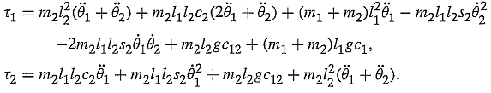
取力矩的Z分量，得到关节力矩：

Slide 62
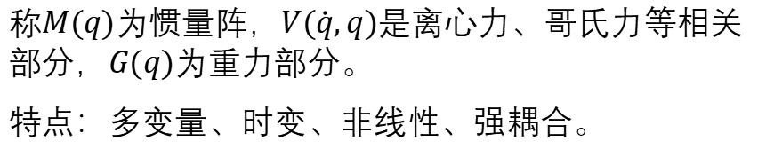

机器人机构动力学方程
通常，机器人的动力学方程常写为抽象的状态空间方程：
$$τ=M(q)\ddot{q}+V(\dot{q},q)+G(q)$$
其中：$q$为广义关节的位置向量，$τ$为广义力向量。
称$M(q)$为惯量阵，$V(\dot{q},q)$是离心力、哥氏力等相关部分，$G(q)$为重力部分。
特点：多变量、时变、非线性、强耦合。

Slide 63
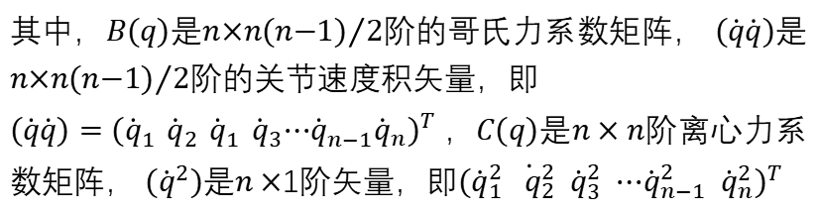

机器人机构动力学方程
将状态空间方程中的速度$项V(\dot{q},q)$拆分成两项，得到位形空间方程：
$$τ=M(q)\ddot{q}+B(q)(\dot{q}\dot{q})+C(q)({\dot{q}}^{2})+G(q)$$
其中，$B(q)$是${n×n(n−1)}/2$阶的哥氏力系数矩阵， $(\dot{q}\dot{q})$是${n×n(n−1)}/2$阶的关节速度积矢量，即
$(\dot{q}\dot{q})={({\dot{q}}_{1}^{ } {\dot{q}}_{2}^{ } {\dot{q}}_{1}^{ } {\dot{q}}_{3}^{ }⋯{\dot{q}}_{n−1}^{ }{\dot{q}}_{n}^{ })}^{T}$，$C(q)$是$n×n$阶离心力系数矩阵， $({\dot{q}}^{2})$是$n×$1阶矢量，即${({\dot{q}}_{1}^{2} {\dot{ q}}_{2}^{2} {\dot{q}}_{3}^{2} ⋯{\dot{q}}_{n−1}^{2} {\dot{q}}_{n}^{2})}^{T}$

Slide 64

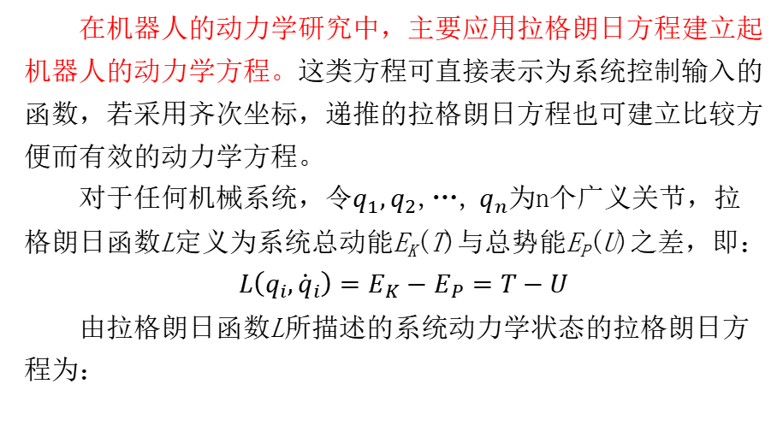
6.2.2 拉格朗日方程
在机器人的动力学研究中，主要应用拉格朗日方程建立起机器人的动力学方程。这类方程可直接表示为系统控制输入的函数，若采用齐次坐标，递推的拉格朗日方程也可建立比较方便而有效的动力学方程。
对于任何机械系统，令$q_{1},q_{2}$,…, $q_{n}$为n个广义关节，拉格朗日函数L定义为系统总动能E_{K}(T)与总势能E_{P}(U)之差，即：
$$L\left(q_{i},{\dot{q}}_{i}\right)=E_{K}−E_{P}=T−U$$
由拉格朗日函数L所描述的系统动力学状态的拉格朗日方程为：
$$F_{i}=\frac{d}{dt}\left(\frac{∂L}{∂{\dot{q}}_{i}}\right)−\frac{∂L}{∂q_{i}} i=1,2,⋯,n$$

Slide 65
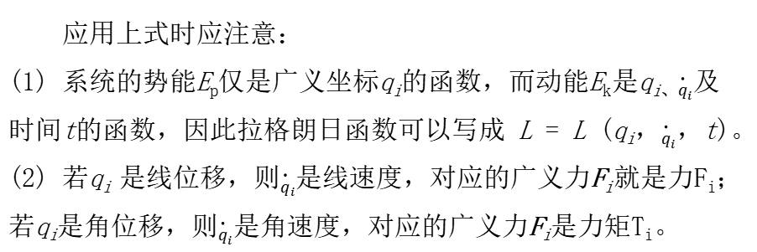
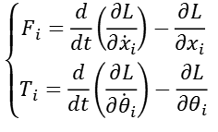
6.2.2 拉格朗日方程
将L代入，上式可写成
$$\left\{\begin{aligned}F_{i}=\frac{d}{dt}\left(\frac{∂L}{∂{\dot{x}}_{i}}\right)−\frac{∂L}{∂x_{i}} \\ T_{i}=\frac{d}{dt}\left(\frac{∂L}{∂{\dot{θ}}_{i}}\right)−\frac{∂L}{∂θ_{i}}\end{aligned}\right.$$
应用上式时应注意：
(1) 系统的势能E_{p}仅是广义坐标q_{i}的函数，而动能E_{k}是q_{i、}${\dot{q}}_{i}$及时间t的函数，因此拉格朗日函数可以写成 L = L (q_{i}，${\dot{q}}_{i}$，t)。
(2) 若q_{i} 是线位移，则${\dot{q}}_{i}$是线速度，对应的广义力F_{i}就是力F_{i}；若q_{i}是角位移，则${\dot{q}}_{i}$是角速度，对应的广义力F_{i}是力矩T_{i}。

Slide 66

6.2.2 拉格朗日方程
（1）动能
刚体的运动能量（动能）由该刚体的平移运动能量与该刚体的旋转运动能量之和。
平移动能：$T=\frac{1}{2}m{\overset{→}{v}}^{T}\overset{→}{v}\begin{matrix} & \overset{→}{v}—速度向量\end{matrix}$
旋转动能：$T=\frac{1}{2}{\overset{→}{ω}}^{T}I\overset{→}{ω}\begin{matrix} & \overset{→}{ω}—转动角速度向量\end{matrix}$
对于机器人的第i个连杆，其动能为：
$$T_{i}=\frac{1}{2}m_{i}{\overset{→}{v_{Ci}}}^{T}\overset{→}{v_{Ci}}+\frac{1}{2}{\overset{→}{ω_{i}}}^{T}I_{i}\overset{→}{ω_{i}}$$
$$T_{i}、m_{i}、\overset{→}{v_{Ci}}分别是连杆i的动能、质量和基坐标系上重心平移速度向量 \\ I_{i}、\overset{→}{ω_{i}}分别是基坐标系上连杆i的转动惯量和转动速度向量$$
机器人的运动能量K由各连杆动能的总和表示，即:
$$T=\sum_{i=1}^{n}{T_{i}}$$

Slide 67

K为动能
则$K\left(q,\dot{q}\right)=\frac{1}{2}{\dot{q}}^{T}H\dot{q}$

Slide 68



6.2.2 拉格朗日方程
（2）势能
$$U=\sum_{i=1}^{n}{m_{i}}\overset{→}{g^{T}}\overset{→}{r_{o,c_{i}}}$$
$式中，g—重力加速度（基坐标系上表示的三维向量）$ ${ r}_{o,c_{i}}—从基坐标系原点到i个连杆重心位置的位置向量$
综上，具有n个广义关节的机器人的拉格朗日函数为：
$L\left(q,\dot{q}\right)=K$ $\left(q,\dot{q}\right)−U(q)$
机器人的运动方程为：
$$τ=\frac{d}{dt}\left(\frac{∂L}{∂\dot{q}}\right)−\frac{∂L}{∂q}∈R^{n}$$
由于K与$q和\dot{q}$有关，而U只与q有关，因此，上式可化简为：
$τ=\frac{d}{dt}\left(\frac{∂K}{∂\dot{q}}\right)−\frac{∂K}{∂q}$ $+\frac{∂U}{∂q}$

Slide 69
6.2.2 拉格朗日方程
采用拉格朗日法建立工业机器人动力学方程的过程如下：
选取坐标系，选定完全且独立的广义关节变量q_{i}，i=1,
2,…, n。
(2) 选定相应关节上的广义力F_{i}：当q_{i}是位移变量时，F_{i}为力；
当q_{i}是角度变量时，F_{i}为力矩。
(3) 求出机器人各构件的动能和势能，构造拉格朗日函数。
(4) 代入拉格朗日方程求得机器人系统的动力学方程。

Slide 70
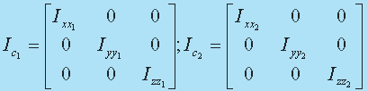
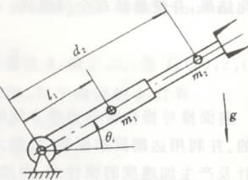
例：平面RP机械手如图所示，连杆1和连杆2的质量分别为m₁和m₂，质心的位置由l₁和d₂所规定，惯性张量为（z轴垂直纸面）：

Slide 71
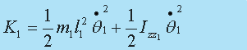


解：连杆1，2的动能分别为：
机械手总的动能为
连杆1，2的势能分别为
机械手总的位能（势能）为

Slide 72
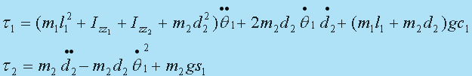


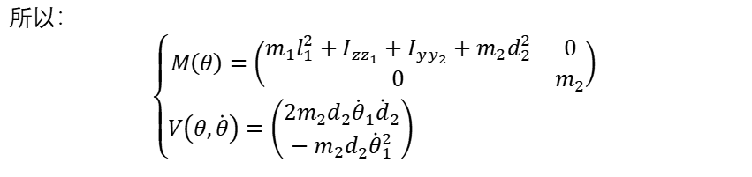

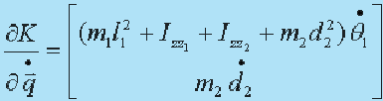
计算各偏导数
$$τ=\frac{d}{dt}\frac{∂E_{k}}{∂\overset{•}{\overset{⃑}{q}}}−\frac{∂E_{k}}{∂\overset{⃑}{q}}+\frac{∂E_{p}}{∂\overset{⃑}{q}}$$
将以上结果代入Lagrange方程 得：
所以：
$$\left\{\begin{aligned}M\left(θ\right)=\left(\begin{matrix}m_{1}l_{1}^{2}+I_{{zz}_{1}}+I_{{yy}_{2}}+m_{2}d_{2}^{2} & 0 \\ 0 & m_{2}\end{matrix}\right) \\ V\left(θ,\dot{θ}\right)=\left(\begin{matrix}2m_{2}d_{2}^{ }{\dot{θ}}_{1}{\dot{d}}_{2} \\ −m_{2}d_{2}^{ }{\dot{θ}}_{1}^{2}\end{matrix}\right) \end{aligned}\right.$$

Slide 73
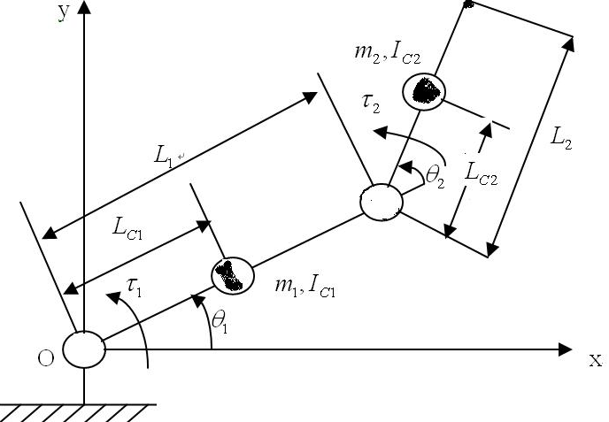
例：求如图所示2自由度机械手的动力学方程。
解：
运动能量：
势能：
由理论力学知识：各连杆的动能可用连杆质量中心平移运动的能量和绕质量中心回转运动的动能之和表示。

Slide 75

则拉格朗日函数为：
$$L=K_{1}+K_{2}−P_{1}−P_{2} \\ =\frac{1}{2}m_{1}{L^{2}}_{C1}{{\overset{•}{θ}}^{2}}_{1}+\frac{1}{2}I_{C1}{\overset{•}{θ_{1}}}^{2}+\frac{1}{2}m_{2}[{L^{2}}_{1}{{\overset{•}{θ}}^{2}}_{1}+{L^{2}}_{C2}({\overset{•}{θ}}_{1}+{\overset{•}{θ}}_{2})^{2}+2L_{1}L_{C2}({{\overset{•}{θ}}^{2}}_{1}+{\overset{•}{θ}}_{1}{\overset{•}{θ}}_{2}){cosθ}_{2}{]} \\ +\frac{1}{2}I_{C2}(\overset{•}{θ_{1}}+{\overset{•}{θ}}_{2})^{2}−m_{1}gL_{C1}{sinθ}_{1}{−}m_{2}g[L_{1}{sinθ}_{1}{+}L_{C2}\sin{(}θ_{1}+θ_{2})] \\ \frac{∂L}{∂{\overset{•}{θ}}_{1}}=(m_{1}{L^{2}}_{C1}+m_{2}{L^{2}}_{1}+I_{C1})\overset{•}{θ_{1}}+(m_{2}{L^{2}}_{C2}+I_{C2})({\overset{•}{θ}}_{1}+{\overset{•}{θ}}_{2})+m_{2}L_{1}L_{C2}(2{\overset{•}{θ}}_{1}+{\overset{•}{θ}}_{2}){cosθ}_{2}{} \\ \frac{d}{dt}\left(\frac{∂L}{∂{\dot{θ}}_{1}}\right)=\left(m_{1}{L^{2}}_{C1}+m_{2}{L^{2}}_{1}+I_{C1}+m_{2}{L^{2}}_{C2}+I_{C2}\right)\overset{••}{θ_{1}}+\left(m_{2}{L^{2}}_{C2}+I_{C2}\right){\overset{••}{θ}}_{2}$$
$$+m_{2}L_{1}L_{C2}(2{\overset{••}{θ}}_{1}+{\overset{••}{θ}}_{2}){cosθ}_{2}{}−m_{2}L_{1}L_{C2}(2{\overset{•}{θ}}_{1}+{\overset{•}{θ}}_{2}){sinθ}_{2}{•}{\overset{•}{θ}}_{2} \\ =(m_{1}{L^{2}}_{C1}+m_{2}({L^{2}}_{1}+{L^{2}}_{C2}+2L_{1}L_{C2}{cosθ}_{2}{)}+I_{C1}+I_{C2})\overset{••}{θ_{1}}+(m_{2}{L^{2}}_{C2}+I_{C2}+m_{2}L_{1}L_{C2}{cosθ}_{2}{)}{\overset{••}{θ}}_{2}−2m_{2}L_{1}L_{C2}{\overset{•}{θ}}_{1}{\overset{•}{θ}}_{2}{sinθ}_{2}{−}m_{2}L_{1}L_{C2}{{\overset{•}{θ}}^{2}}_{2}{sinθ}_{2}{} \\ =\left[\begin{matrix}m_{1}{L^{2}}_{C1}+m_{2}({L^{2}}_{1}+{L^{2}}_{C2}+2L_{1}L_{C2}{cosθ}_{2}{)}+I_{C1}+I_{C2} & m_{2}({L^{2}}_{C2}+L_{1}L_{C2}{cosθ}_{2}{)}+I_{C2}\end{matrix}\right]\left[\begin{matrix}{\overset{••}{θ}}_{1} \\ {\overset{••}{θ}}_{}\end{matrix}\right] \\ −m_{2}L_{1}L_{C2}(2{\overset{•}{θ}}_{1}{\overset{•}{θ}}_{2}+{{\overset{•}{θ}}^{2}}_{2}){sinθ}_{2}{}$$

Slide 76

$$\frac{∂L}{∂{\overset{•}{θ}}_{2}}=m_{2}{L^{2}}_{C2}({\overset{•}{θ}}_{1}+{\overset{•}{θ}}_{2})+m_{2}L_{1}L_{C2}{\overset{•}{θ}}_{1}{cosθ}_{2}{+}I_{C2}(\overset{•}{θ_{1}}+{\overset{•}{θ}}_{2}) \\ \frac{d}{dt}(\frac{∂L}{∂{\dot{θ}}_{2}})=m_{2}{L^{2}}_{C2}({\overset{••}{θ}}_{1}+{\overset{••}{θ}}_{2})+m_{2}L_{1}L_{C2}{\overset{••}{θ}}_{1}{cosθ}_{2}{−}m_{2}L_{1}L_{C2}{\overset{•}{θ}}_{1}{\overset{•}{θ}}_{2}{sinθ}_{2}{+}I_{C2}(\overset{••}{θ_{1}}+{\overset{••}{θ}}_{2}) \\ =[m_{2}({L^{2}}_{C2}+L_{1}L_{C2}{cosθ}_{2}{)}+I_{C2}]{\overset{••}{θ}}_{1}+(m_{2}{L^{2}}_{C2}+I_{C2}){\overset{••}{θ}}_{2}−m_{2}L_{1}L_{C2}{\overset{•}{θ}}_{1}{\overset{•}{θ}}_{2}{sinθ}_{2}{} \\ =\left[\begin{matrix}m_{2}({L^{2}}_{C2}+L_{1}L_{C2}{cosθ}_{2}{)}+I_{C2} & m_{2}{L^{2}}_{C2}+I_{C2}\end{matrix}\right]\left[\begin{matrix}{\overset{••}{θ}}_{1} \\ {\overset{••}{θ}}_{2}\end{matrix}\right]−m_{2}L_{1}L_{C2}{\overset{•}{θ}}_{1}{\overset{•}{θ}}_{2}{sinθ}_{2}{} \\ \frac{∂L}{∂θ_{1}}=−m_{1}gL_{C1}{cosθ}_{1}{−}m_{2}g[L_{1}{cosθ}_{1}{+}L_{C2}\cos{(}θ_{1}+θ_{2})] \\ \frac{∂L}{∂θ_{2}}=−m_{2}L_{1}L_{C2}({{\overset{•}{θ}}^{2}}_{1}+{\overset{•}{θ}}_{1}{\overset{•}{θ}}_{2}){sinθ}_{2}{−}m_{2}gL_{C2}\cos{(}θ_{1}+θ_{2})$$

Slide 77


由拉格朗日方程式可得：$τ=\frac{d}{dt}\left(\frac{∂L}{∂\dot{q}}\right)−\frac{∂L}{∂q}$
即
$$\left[\begin{matrix}\frac{d}{dt}\left(\frac{∂L}{∂{\dot{θ}}_{1}}\right) \\ \frac{d}{dt}\left(\frac{∂L}{∂{\dot{θ}}_{2}}\right)\end{matrix}\right]−\left[\begin{matrix}\frac{∂L}{∂θ_{1}} \\ \frac{∂L}{∂θ_{2}}\end{matrix}\right]=τ⇒τ=\left[\begin{matrix}\frac{d}{dt}\left(\frac{∂L}{∂{\dot{θ}}_{1}}\right)−\frac{∂L}{∂θ_{1}} \\ \frac{d}{dt}\left(\frac{∂L}{∂{\dot{θ}}_{2}}\right)−\frac{∂L}{∂θ_{2}}\end{matrix}\right] \\ ⇒τ=\left[\begin{matrix}m_{1}{L^{2}}_{C1}+m_{2}({L^{2}}_{1}+{L^{2}}_{C2}+2L_{1}L_{C2}{cosθ}_{2}{)}+I_{C1}+I_{C2} & m_{2}({L^{2}}_{C2}+L_{1}L_{C2}{cosθ}_{2}{)}+I_{C2} \\ m_{2}({L^{2}}_{C2}+L_{1}L_{C2}{cosθ}_{2}{)}+I_{C2} & m_{2}{L^{2}}_{C2}+I_{C2}\end{matrix}\right]\left[\begin{matrix}{\overset{••}{θ}}_{1} \\ {\overset{••}{θ}}_{2}\end{matrix}\right] \\ +\left[\begin{matrix}−m_{2}L_{1}L_{C2}(2{\overset{•}{θ}}_{1}{\overset{•}{θ}}_{2}+{{\overset{•}{θ}}^{2}}_{2}){sinθ}_{2}{} \\ m_{2}L_{1}L_{C2}{{\overset{•}{θ}}^{2}}_{1}{sinθ}_{2}{}\end{matrix}\right]+\left[\begin{matrix}m_{1}gL_{C1}{cosθ}_{1}{+}m_{2}g[L_{1}{cosθ}_{1}{+}L_{C2}\cos{(}θ_{1}+θ_{2})] \\ m_{2}gL_{C2}\cos{(}θ_{1}+θ_{2})\end{matrix}\right] \\ 令： \\ M(θ)=\left[\begin{matrix}m_{1}{L^{2}}_{C1}+m_{2}({L^{2}}_{1}+{L^{2}}_{C2}+2L_{1}L_{C2}{cosθ}_{2}{)}+I_{C1}+I_{C2} & m_{2}({L^{2}}_{C2}+L_{1}L_{C2}{cosθ}_{2}{)}+I_{C2} \\ m_{2}({L^{2}}_{C2}+L_{1}L_{C2}{cosθ}_{2}{)}+I_{C2} & m_{2}{L^{2}}_{C2}+I_{C2}\end{matrix}\right] \\ M_{11}=m_{1}{L^{2}}_{C1}+I_{C1}+m_{2}({L^{2}}_{1}+{L^{2}}_{C2}+2L_{1}L_{C2}{cosθ}_{2}{)}+I_{C2};{}\begin{matrix}\end{matrix}M_{12}=M_{21}=m_{2}({L^{2}}_{C2}+L_{1}L_{C2}{cosθ}_{2}{)}+I_{C2}；\begin{matrix}\end{matrix}M_{22}=m_{2}{L^{2}}_{C2}+I_{C2} \\ c(θ,\overset{•}{θ})=\left[\begin{matrix}c_{1} \\ c_{1}\end{matrix}\right]=\left[\begin{matrix}−m_{2}L_{1}L_{C2}(2{\overset{•}{θ}}_{1}{\overset{•}{θ}}_{2}+{{\overset{•}{θ}}^{2}}_{2}){sinθ}_{2}{} \\ m_{2}L_{1}L_{C2}{{\overset{•}{θ}}^{2}}_{1}{sinθ}_{2}{}\end{matrix}\right]\begin{matrix} & \end{matrix}g(θ)=\left[\begin{matrix}g_{1} \\ g_{2}\end{matrix}\right]=\left[\begin{matrix}m_{1}gL_{C1}{cosθ}_{1}{+}m_{2}g[L_{1}{cosθ}_{1}{+}L_{C2}\cos{(}θ_{1}+θ_{2})] \\ m_{2}gL_{C2}\cos{(}θ_{1}+θ_{2})\end{matrix}\right] \\ 则：M(θ)\overset{••}{θ}+c(θ,\overset{•}{θ})+g(θ)=τ \\ 其中：M(θ)\overset{••}{θ}是惯性力，c(θ,\overset{•}{θ})是离心力，g(θ)是重力项。$$

Slide 78


静力学：在静止状态下，机器人的手爪接触环境时，手爪
力F与关节驱动力$τ$之间的关系。
动力学：在动态情况下，关节驱动力$τ$和关节位移$θ$，关节速度
$\overset{•}{θ}$，关节加速度$\overset{••}{θ}$之间的关系。
运动学：关节位移$θ$、速度$\overset{•}{θ}$、加速度$\overset{••}{θ}$与手爪位移$r$，速度$\overset{•}{r}$，
加速度$\overset{••}{r}$之间的关系。

Slide 79

本章小结
(1)静力平衡
$$τ=J^{T}F$$
(2)动力状态
牛顿-欧拉方程 拉格朗日法
向外递推：i: 0→5
从1号杆到n号杆，向外递推计算各杆的速度和加速度
向内递推：i: 6→1
从n号杆到1号杆，向内递推计算作用力和力矩，以及关节驱动力矩
(1)选取坐标系，选定完全且独立的广义关
节变量q_{i}，i=1, 2,…, n。
(2) 选定相应关节上的广义力F_{i}：当q_{i}是位移
变量时，F_{i}为力；当q_{i}是角度变量时，F_{i}
为力矩。
(3) 求出机器人各构件的动能和势能，构造
拉格朗日函数。
(4) 代入拉格朗日方程求得机器人系统的动
力学方程

